Slide 1
Виталий Сааков и PRISS-laboratory», 2024-07-19
Системное представление текста книги «Управление против власти»
шаг первый

Slide 2
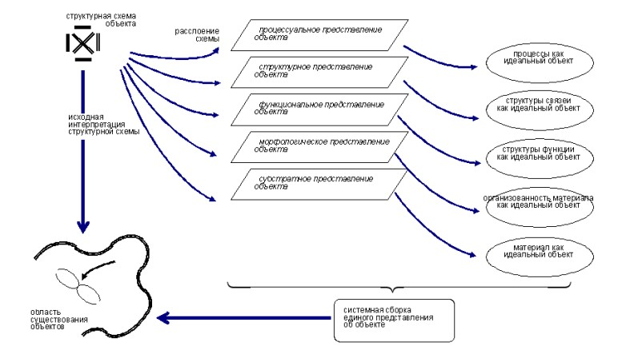
Системное представление текста книги «Управление против власти», 2024-07
Схема образования второго понятия системы

Slide 3
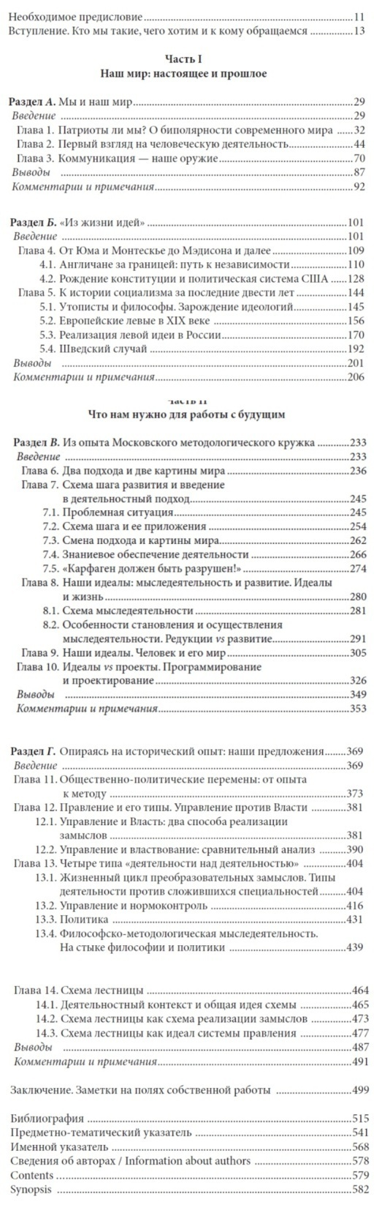
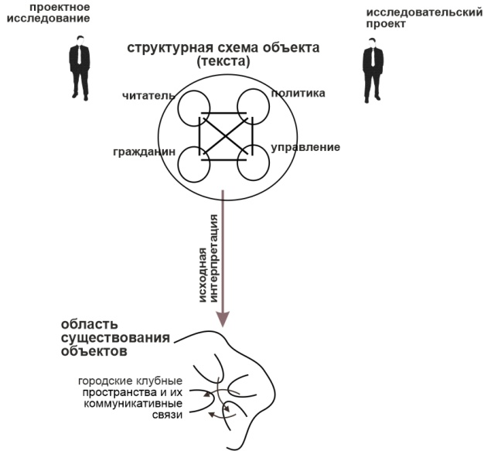
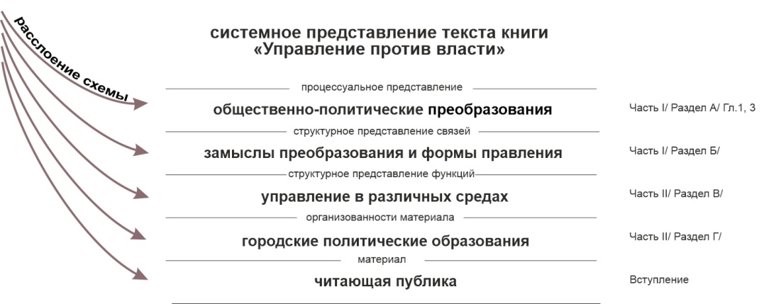
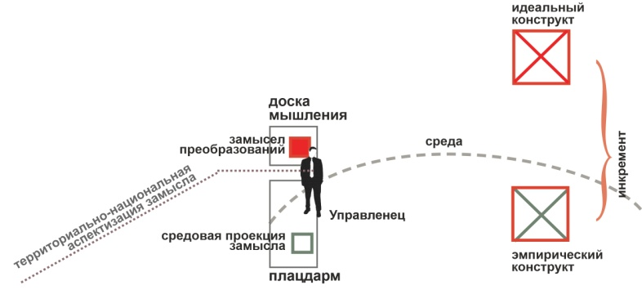
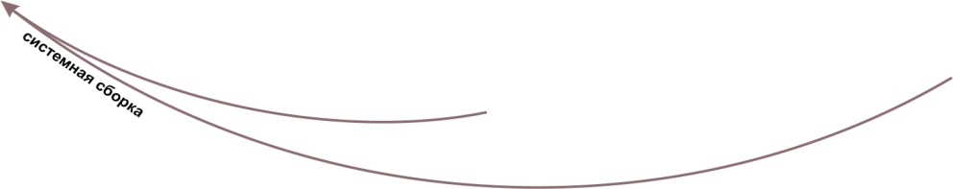
Системное представление текста книги «Управление против власти», 2024-07
План сообщения о системном представлении текста книги
оглавление книги
(1) позиционирование и интерпретация области существования объектов
(2) системное расслоение
(4) проблематика управления в области существования объектов
(3) системная сборка

Slide 4
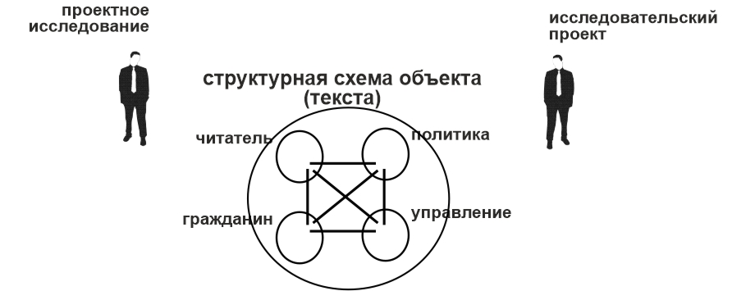
Системное представление текста книги «Управление против власти», 2024-07
Позиционирование в отношении структурной схемы объекта как исходный шаг в системном представлении текста книги
два рассмотрения структурной схемы объекта (текста):
 из позиции Проектного исследователя
 из позиции Исследовательского проектировщика

Slide 5
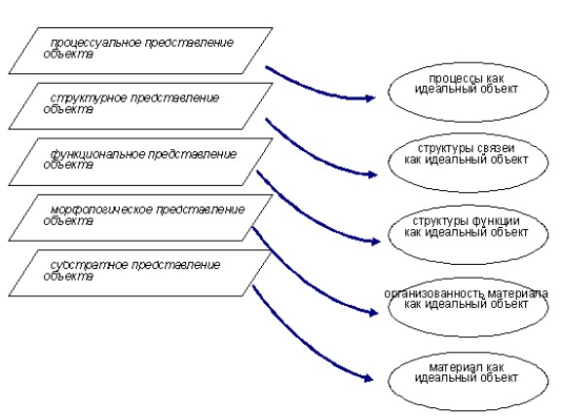
Системное представление текста книги «Управление против власти», 2024-07
Расслоение схемы в виду области существования объектов
пока вне различения 5-слойного представления схемы объекта и 5-ти соответствующих идеальных объектов
категориальные представления схемы объекта
идеальные объекты системы

Slide 6
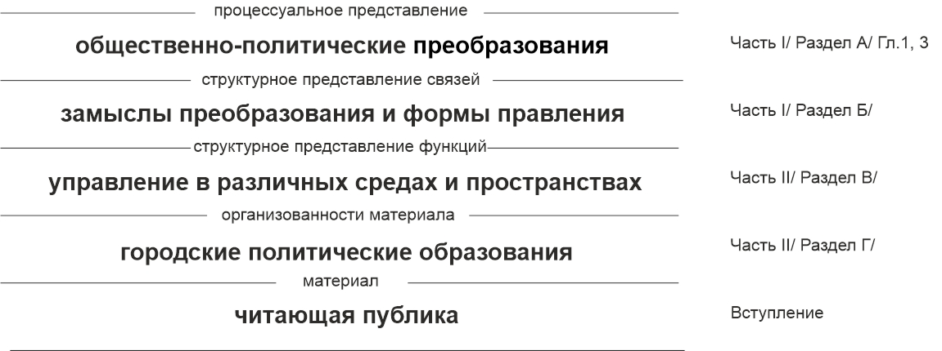
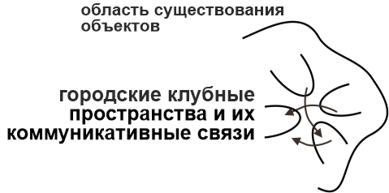
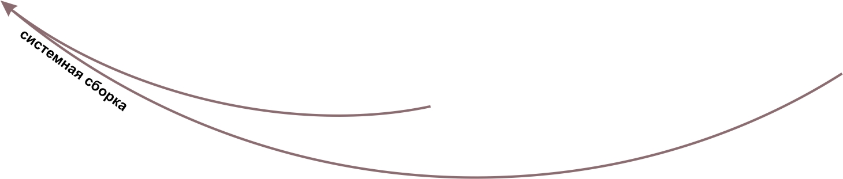
Системное представление текста книги «Управление против власти», 2024-07
Расслоение схемы в виду области существования объектов
 областью существования идеальных объектов служат городские клубы разных территорий и репертуар их коммуникативный связей
 характер системной сборки диктуется позиционированием: Проектным исследованием или Исследовательским проектированием

Slide 7

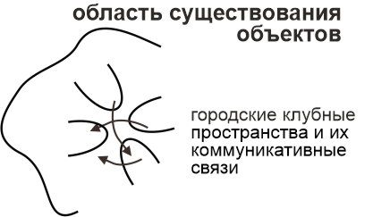
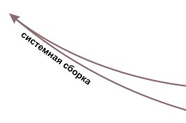
Системное представление текста книги «Управление против власти», 2024-07
Системная сборка для нужд управления развитием и городского самоуправления
 для управления ЕИ-процессами, объективируемыми в проектном исследовании
 для управление ИЕ-процессами, полагаемыми исследовательским проектом

Slide 8
Виталий Сааков и PRISS-laboratory», 2024-07-19
Благодарю за внимание
далее будет шаг второй

